Slide 1
Мастер – класс: «Использование психологического метода: Сказка - метафора» как средство формирования личностных качеств детей старшего дошкольного возраста
МБДОУ Детский сад №15 «Родничок»
п. Мишелевка, ул. Тимирязева,40
Усольский район, Иркутская область
Педагог – психолог высшей категории:
Сластная Марина Михайловна

Slide 2
Цель: Мотивировать педагогов – психологов на использование в практике своей работы особого символического языка – метафоры, реализуя все каналы психологического воздействия на внутренний мир ребёнка, его разнообразных метафорических образов через сказку. Задачи: 1. Теоретическое обоснование терапевтического аспекта метода «Сказка метафора» в коррекции проблем личностного развития старших дошкольников 2. Представление системы работы с использованием психологического метода «Сказка - метафора» 3. Совместная отработка основных методических приёмов с педагогами – психологами. 4. Мотивация осознанной деятельности педагогов – психологов, принимающих участие в работе мастер – класса.

Slide 3
План проведения Мастер – класса 1. Теоретическая часть: - Введение в тему «Терапевтическая метафора» в решении актуальных проблем личностного развития детей старшего дошкольного возраста. - Эффективность системы работы с использованием метода «Сказка - метафора». 2. Практическая часть: Технология работы с использованием метода «Сказка - метафора» и включение педагогов – психологов в совместную деятельность. 3. Заключительная часть: Рефлексия: Мотивация осознанной деятельности педагогов – психологов.

Slide 4
«Метафора – отличительный признак гения,
ибо способность образовать хорошую метафору
есть способность распознать сходство»
Фридрих Ницше

Slide 6
Метафоризация в сказках Метафора является носителем тех смысловых содержаний, которые отчасти сознательно, отчасти бессознательно вложил в неё психолог. Использование близких, понятных ребёнку образов сказки, наполняя её яркими, красивыми метафорами, психолог открывает ему новые смыслы окружающего мира, в том числе и жизни ребёнка.

Slide 7
Во – первых, они рождают у ребёнка ощущение, что вы его понимаете, что вас интересуют его проблемы и вы ему можете оказать помощь. Реакция ребёнка на метафору может оказаться для него единственным способом, которым он «открывает» вам свою душу и рассказывает о своих трудностях. Во – вторых, в результате работы с «помогающими» сказками у детей формируется «механизм - самопомощи». Дети начинают следовать основной идее терапевтической метафоры «в сложной ситуации необходимо искать ресурсы внутри самого себя, и это обязательно приведёт к успеху». В – третьих, «Сказки – метафоры» представляют для детей различные варианты выходы из сложнейших ситуаций. Они показывают детям, что выход есть всегда, надо только внимательно посмотреть, поискать – и финал обязательно будет счастливым.
Влияние «Сказки – метафоры» на личностное развитие ребёнка

Slide 8
В сказочных метафорах выделяются 4 основные группы, темы которых влияют на коррекцию проблем личностного развития ребёнка. 1 группа: Трудности, связанные с общением (со сверстниками и родителями) – конфликты, противоречия, обиды в д/с, дома, на улице и др. 2 группа: Переживание ощущения себя человеком, у которого «что – то не так». Чувство неполноценности (провоцирует появление агрессии или замкнутости). 3 группа: Страхи и тревоги по самым различным поводам ( когда страх «тормозит» развитие ребёнка). 4 группа: Проблемы связанные со спецификой возраста (кризисные проблемы, научиться быть самостоятельным).

Slide 9
1. В более быстром, доверительном и лёгком установлении контакта с ребёнком. 2. Метафора является богатейшим материалом для процессуальной диагностики психических трудностей ребёнка (его поведение во время чтения сказки, характер рисунка, выбранный сюжет) и даёт информацию об актуальном психологическом состоянии ребёнка. 3. Метафора – является основой для дальнейшего построения психотерапевтической и коррекционной работы.
Эффективность системы работы с использованием метода «Сказка - метафора» заключается:

Slide 10
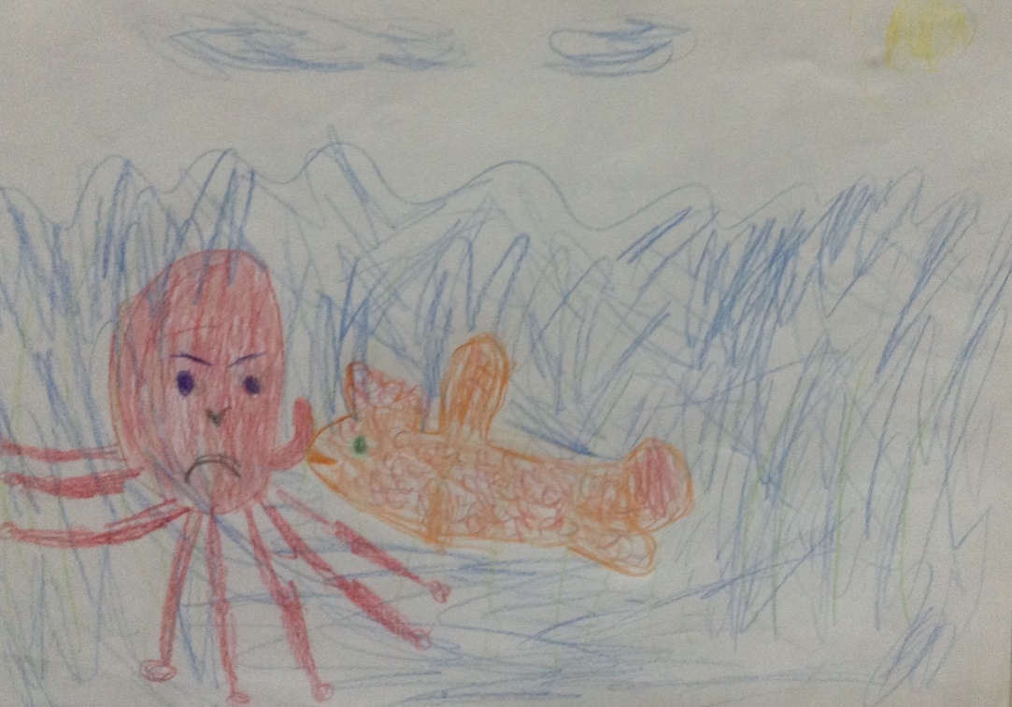
Сказка – метафора “Маленькая рыбка”

Slide 11
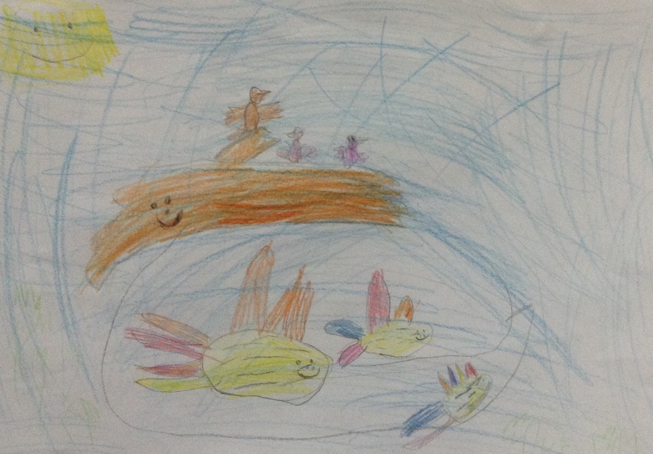
Сказка – метафора «Коряга»

Slide 12
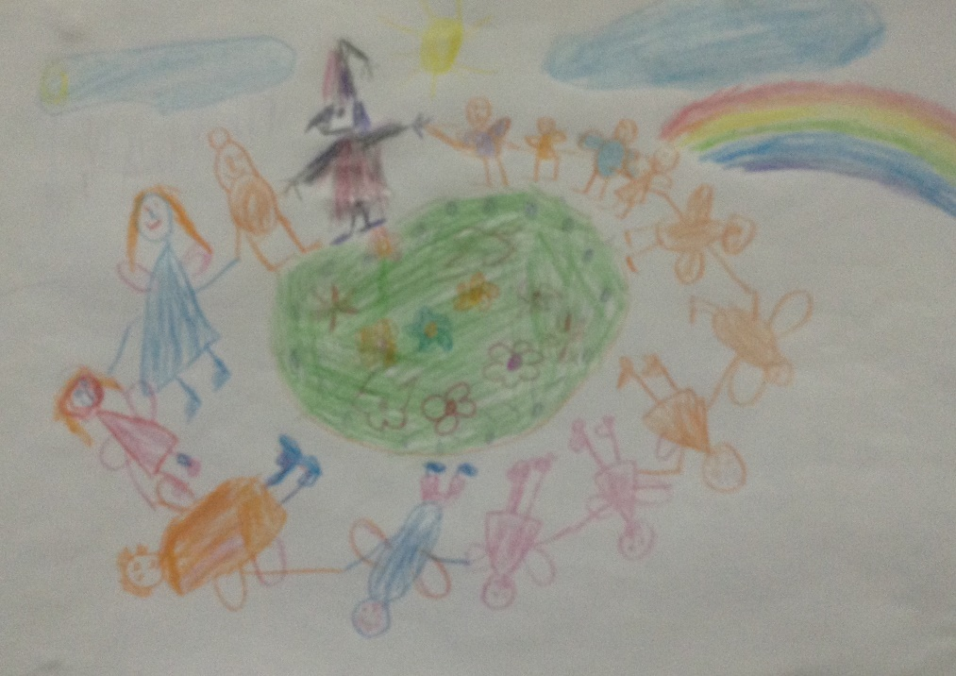
Сказка – метафора
«Маленькие волшебники»

Slide 13
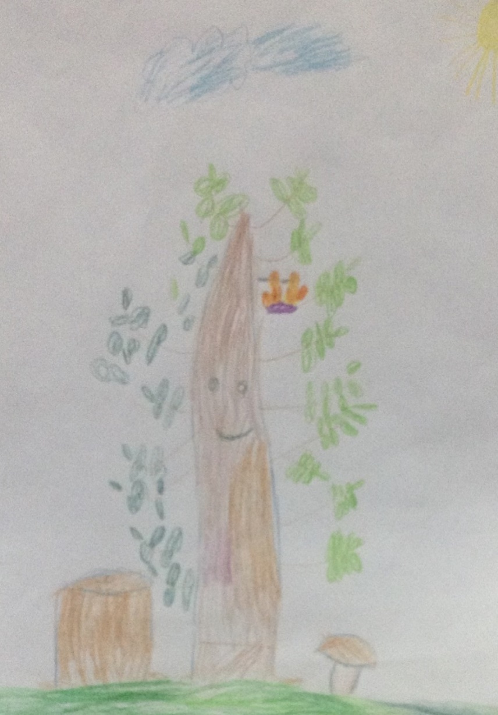
Сказка – метафора «Птенчики»

Slide 14
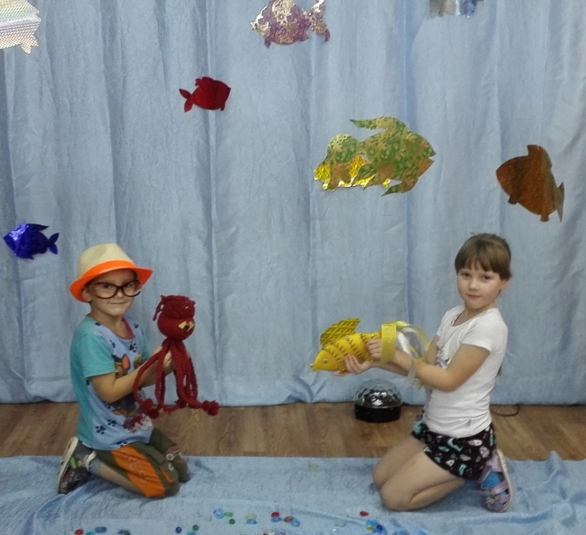
Сказка – метафора
“Маленькая рыбка”

Slide 15
Сказка – метафора «Коряга»

Slide 16
Сказка – метафора «Птенчики»

Slide 17
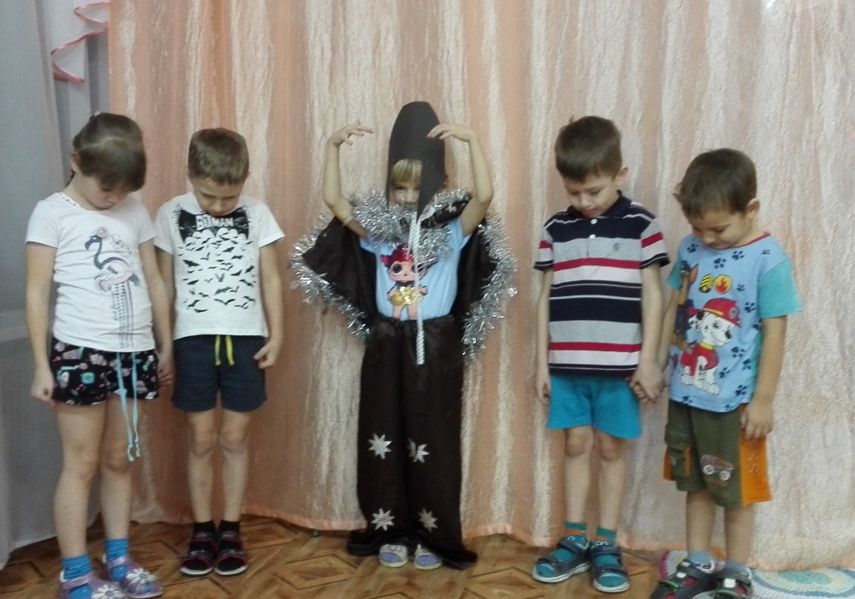
Сказка – метафора
«Маленькие волшебники»

Slide 18
Литература:
Алимова Ю.А. «Сказочные метафоры в работе детского психолога»,
Речь – Сфера, 2012
2. Баркер Ф. «Использование метафор в психотерапии» Воронеж, 1995
3. Диагностика психологических состояний детей дошкольного возраста :
Учебное пособие.
4. Зинкевич – Евстегнеева Т.Д. «Практикум по сказкотерапии», СПб.:
Речь, 2005, - 310с
5. Лабиринт души: Терапевтические сказки\ Под ред. О.В. Хухлаевой;
О.Е. Хухлаева – 7-е издание.- М.; фонд «Мир», 2010.- 175с.
6. . Миллс Дж, Кроули Р. «Терапевтические метафоры для детей и
«внутреннего ребенка» перев. С английского Т.К. Кругловой., «Класс», 1996
7. Психология. Разработки занятий. Средний и старший
дошкольный возраст. \ сост. М.М. Миронова.- Волгоград; ИТД «Корифей»,
2006.- 112с
8. Психологические методы работы с образом. Составители: Пилявина О.М.
Безруких А.В., г.Иркутск, ИПКРО, 1999. – 120с.
9. Хухлаева О.В., Хухлаев О.Е.,Первушина И.М. «Тропинка к своему Я:
как сохранить психологическое здоровье дошкольников» - 2-е изд. –
М.: Генезис, 2007, - 175с.
10. Черняева С.А. «Терапевтические сказки и игры» Спб.: Речь, 2003

